Slide 1


KIŞ SPORLARINDA ÜST VE ALT EKSTREMİTE YARALANMALARI
Doç.Dr. Bedrettin Akova
Uludağ Üniversitesi Tıp Fakültesi Spor Hekimliği Anabilim Dalı, BURSA

Slide 2
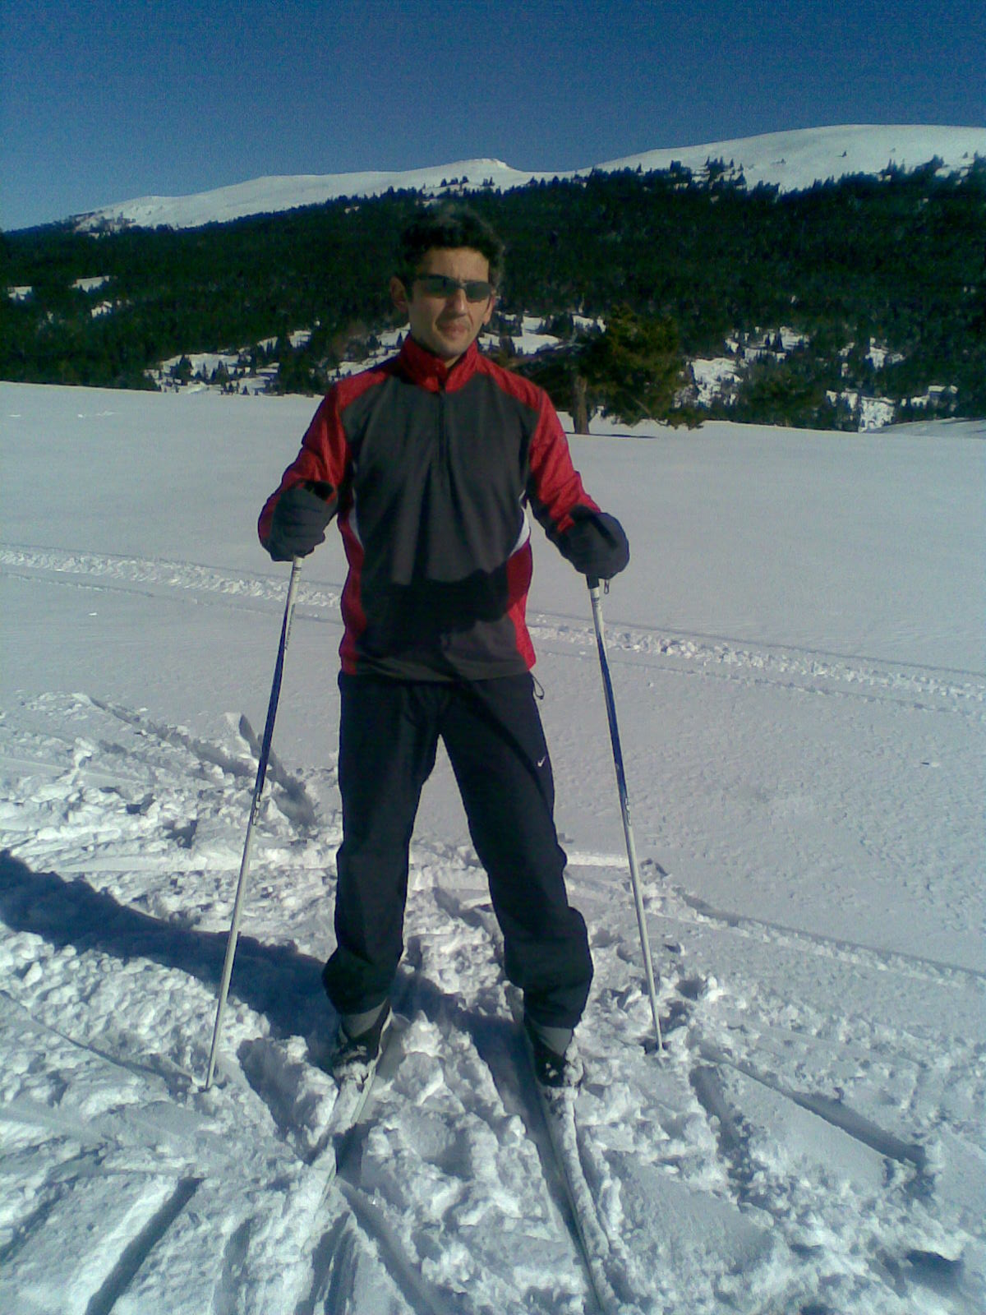
Giriş
Kış sporlarına katılım ve ilgi her geçen gün artmaktadır.
Alp disiplini, snowboard, kuzey disiplini, buz hokeyi, paten v.b.
Dünyada 200 milyonun üzerinde katılımcı
Profesyonellik-Eğlence … YARALANMA ???
(Mc. Beth 2009)

Slide 3
İÇERİK
Kış Sporlarında yaralanma epidemiyolojisi
  Amatör
  Profesyonel
Yaralanmaları etkileyebilecek faktörler
Sık gözlenen alt ekstremite yaralanmaları
Sık gözlene üst ekstremite yaralanmaları
Sağlık organizasyonu
Yaralanmalardan korunma

Slide 4
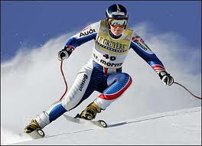
Epidemiyoloji
Yaralanma sıklığı ifadesinde ;
  Sayı / kayakçı / gün oranı tercih edilmekte

Slide 5
Epidemiyoloji - Alp Disiplini
Günümüzde rekreasyonel sporcularda bu oran 4-5 / 1000 kayakçı-günü
Alt / üst ekstremite yaralanma oranı 2 : 1
Genel anlamda cinsiyet farkı yok
Diz eklemi yaralanma sıklığı fazla.
Özellikle ön çapraz bağ
İleri düzey travma merkezine sevk gerektiren yaralanma oranı 0.07 / 1000 kayakçı-günü
Koehle et.al. 2002, Mc Beth et.al. 2009, Girardi et. al. 2010

Slide 6
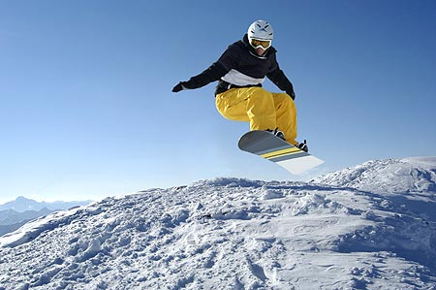
Epidemiyoloji - Snowboard
Katılımcılar genellikle 25 yaş altı gençler
Yaralanmaların %40’ının rapor edilmediği tahmin ediliyor.
Erkekler ön planda
Rekreasyonel sporcularda yaralanma oranı 4 / 1000 kayakçı-günü
Kişi kaynaklı hatalar
Üst/alt ekstremite yaralanma oranı 3:1, özellikle el bileği
Bladin and Pogorzelski 2004

Slide 7
Yaralanmaların anatomik dağılımı (%)
Bölge | Alp d. (n=1270) |  | Snowboard (n=733) |  | Skiboard (n=109)
 | İlk gün k. | Diğer | İlk gün k. | Diğer | İlk gün k. | Diğer
Aksiyel | 12.6 | 25.5 | 24.8 | 30.5 | 7.5 | 12.7
Üst ekstremite
Omuz | 5.7 | 9.2 | 9.1 | 14.0 | 2.5 | 5.1
Dirsek | 0.6 | 2.0 | 3.0 | 4.1 | 2.5 | 1.3
Başparmak | 8.9 | 5.0 | 5.0 | 3.0 | - | 2.3
El bileği | 5.7 | 3.8 | 33.3 | 21.2 | 2.5 | 2.5
Diğer | 8.1 | 6.1 | 7.3 | 5.3 | 7.5 | 2.5
Toplam | 30 | 27.1 | 57.7 | 47.6 | 15.0 | 18.8
Alt ekstremite
Diz | 48.8 | 31.7 | 10.3 | 10.2 | 35.0 | 41.8
Ayakbileği | 4.0 | 5.6 | 4.8 | 5.8 | 17.5 | 8.9
Diğer | 4.6 | 10.1 | 2.4 | 5.9 | 25.0 | 17.8
Toplam | 57.4 | 47.4 | 17.5 | 21.9 | 77.5 | 68.5
Langran and Selveraj 2004

Slide 8
Profesyonel Sporcularda Durum Ne?
(Alp Disiplini-Snowboard)
Sporcuların %72-83’ünde en az bir kere ciddi yaralanma görülüyor.
Yaralanma oranı:
  Alp disiplini ; 4.1/ 1000 kayakçı günü
  Snowboard; 6.8/ 1000 kayakçı günü
Erkeklerde risk daha fazla.
Yaralanmaların %81’i belli süre spora katılımı engelliyor .
%58’i alt ekstremite olup diz eklemi en sık etkileniyor.
(Florenes et.al. 2009, Florenes et.al. 2010)

Slide 9
Dünya Şampiyonası Düzeyinde Elit Alp Disiplini Sporcuları Yaralanma Özellikleri
521 sporcu analizi
%44 oranında eklem ve bağ yaralanmaları, %18.8 kemik doku
Yaralanmaların %45’i şampiyona sırasında
Yaralanma Hızı;
  9.8 /1000 koşu
  Spordan belli süre uzak kalanlar 7.7/1000 koşu
Diz %36 ile en sık yaralanan bölge, özellikle ön çapraz bağ yaralanması
Hız yaralanma riskini artırıyor
(Florenes et.al. 2009)

Slide 10
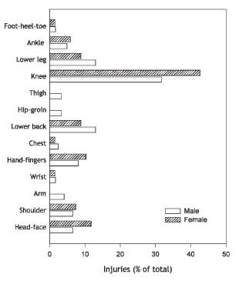
Alp Disiplininde Yaralanmaların Anatomik Dağılımı
Alt ekstremite
Üst ekstremite
(Florenes et.al. 2009)

Slide 11
Dünya Şampiyonası Düzeyinde Elit Sporcularda Yaralanma Özellikleri
2121 sporcu (Alp d., serbest, snowboard, kuzey disiplinleri)
705 yaralanma
Yaralanmaların %96’sı karlı zemin üzerinde
Spordan uzak kalma oranı %28, (snowboard ↑, kuzey disiplinlerinde ↓)
En sık (%37-52) eklem-bağ yaralanması , kuzey disiplininde ise tendon y.
(Florenes et.al. 2010)

Slide 12
Yaralanma Şiddetine Göre Değişik Branşlarda Spordan Uzak Kalma Oranı (sayı, %)
Uzak kalma (gün) | Alp d. | Serbest | Snowb. | Kayakla atlama | Kuzey kombine | Cross country | Toplam
Yok | 35 (18.5) | 42 (26.8) | 71 (30.5) | 12 (37.5 | 2 (11.8) | 20 (41.7) | 182 (26.9
1-3 | 16 (8.5 | 15 (9.6) | 22 (9.4) | 3 (9.4) | 3 (17.6) | 9 (18.8) | 68 (10.1)
4-7 | 28 (14.8) | 19 (12.1) | 38 (16.3) | 6 (18.8) | 4 (23.5) | 6 (12.5) | 101 (14.9)
8-28 | 51 (27.0) | 20 (12.7) | 40 (17.2) | 3 (9.4) | 5 (29.4) | 9 (18.8) | 128 (18.9)
>28 | 59 (31.2) | 59 (37.6) | 58 (24.9) | 8 (25.0) | 2 (11.8) | 3 (6.3) | 189 (28.0)
Belli değil |  | 2 (1.3) | 4 (1.7) |  | 1 (5.9) | 1 (2.1) | 8 (1.2)
TOPLAM | 189 (100) | 157 (100) | 233 (100) | 32 (100) | 17 (100) | 48 (100) | 676 (100)
(Florenes et.al. 2010)

Slide 13
Yaralanma Tipinin Değişik Branşlara Göre Dağılımı (Sayı, %)
Yaralanma tipi | Alp d. | Serbest | Snowb. | Kayakla atlama | Kuzey kombine | Cross country | Toplam
Kemik d. | 35 (18.5) | 34 (21.7) | 41 (17.6) | 3 (9.4) | 1 (5.9) |  | 114 (16.9)
Eklem / Bağ | 84 (44.4) | 68 (43.3) | 90 (38.6) | 12 (37.5) | 9 (52.9) | 15 (31.3) | 278 (41.1)
Kas / Tendon | 20 (10.6) | 19 (12.1) | 27 (11.6) | 1 (3.1) | 3 (17.6) | 18 (37.5) | 88 (13.0)
Kontüzyon | 23 (12.2) | 16 (10.2) | 41 (17.6) | 8 (25.0) | 2 (11.8) | 7 (14.6) | 97 (14.3)
Sıyrık | 7 (3.7) | 2 (1.3) | 2 (0.9) | 1 (3.1) | 1 (5.9) | 1 (2.1) | 14 (2.1)
Sinir sistemi | 14 (7.4) | 15 (9.6) | 29 (12.4) | 4 (12.5) |  | 3 (6.3) | 65 (9.6)
Diğer | 6 (3.2) | 3 (1.9) | 3 (1.3) | 3 (9.4) | 1 (5.9) | 4 (8.3) | 20 (3.0)
TOPLAM | 189 (100) | 157 (100) | 233 (100) | 32 (100) | 17 (100) | 48 (100) | 676 (100)
(Florenes et.al. 2010)

Slide 14
2010 Kış Olimpiyatlarında Sporcularda Gözlenen Yaralanma Özellikleri -1
2567 sporcu incelenmiş
287 yaralanma saptanmış (%11’inde ez az 1 yaralanma
Yaralanma oranı:
  111.8 / 1000 kayıtlı sporcu
  Bayanlarda 131.1 / 1000 sporcu
  Erkeklerde 93.3 / 1000 sporcu
Spora göre risk:
  Kızak, buz hokeyi, sürat pateni, alp d. ,serbest, snowboard dibi sporlarda ↑
  Kuzey disiplinlerinde ↓

Slide 15
2010 Kış Olimpiyatlarında Sporcularda Gözlenen Yaralanma Özellikleri -2
Yaralanma bölgesi:
  Yüz, baş, boyun;
    %19.7 bayan, %21.4 erkek
  Diz;
    %16.1 bayan, %10.7 erkek
Yaralanma mekanizması:
  Temas olmadan (%23);
    Alp d., snowboard, serbest
  Sabit öğe ile temas/çarpışma (%21.7);
    Kızak, snowboard
  Diğer sporcu ile temas/çarpışma (%14.5)
    Buz hokeyi
%54’ü rutin antrenmanda, %46’sı yarışmada
%22,6’sı belli süre spordan uzak kalma nedeni
Diz yaralanmaları ön planda

Slide 16
Kış Sporlarında Yaralanmayı Etkileyebilecek Faktörler
Yaş
Deneyim
Hava şartları, zaman
Zemin şartları
Malzeme (bağlama, ayar…)
Sporcu sağlık durumu
Sürat
…

Slide 17
Yaş - Kış sporları Yaralanma İlişkisi
20 yaş altı
40 yaş üstü
RİSK !
(Langran ve Selvaraj 2004,Girardi et.al. 2010)

Slide 18
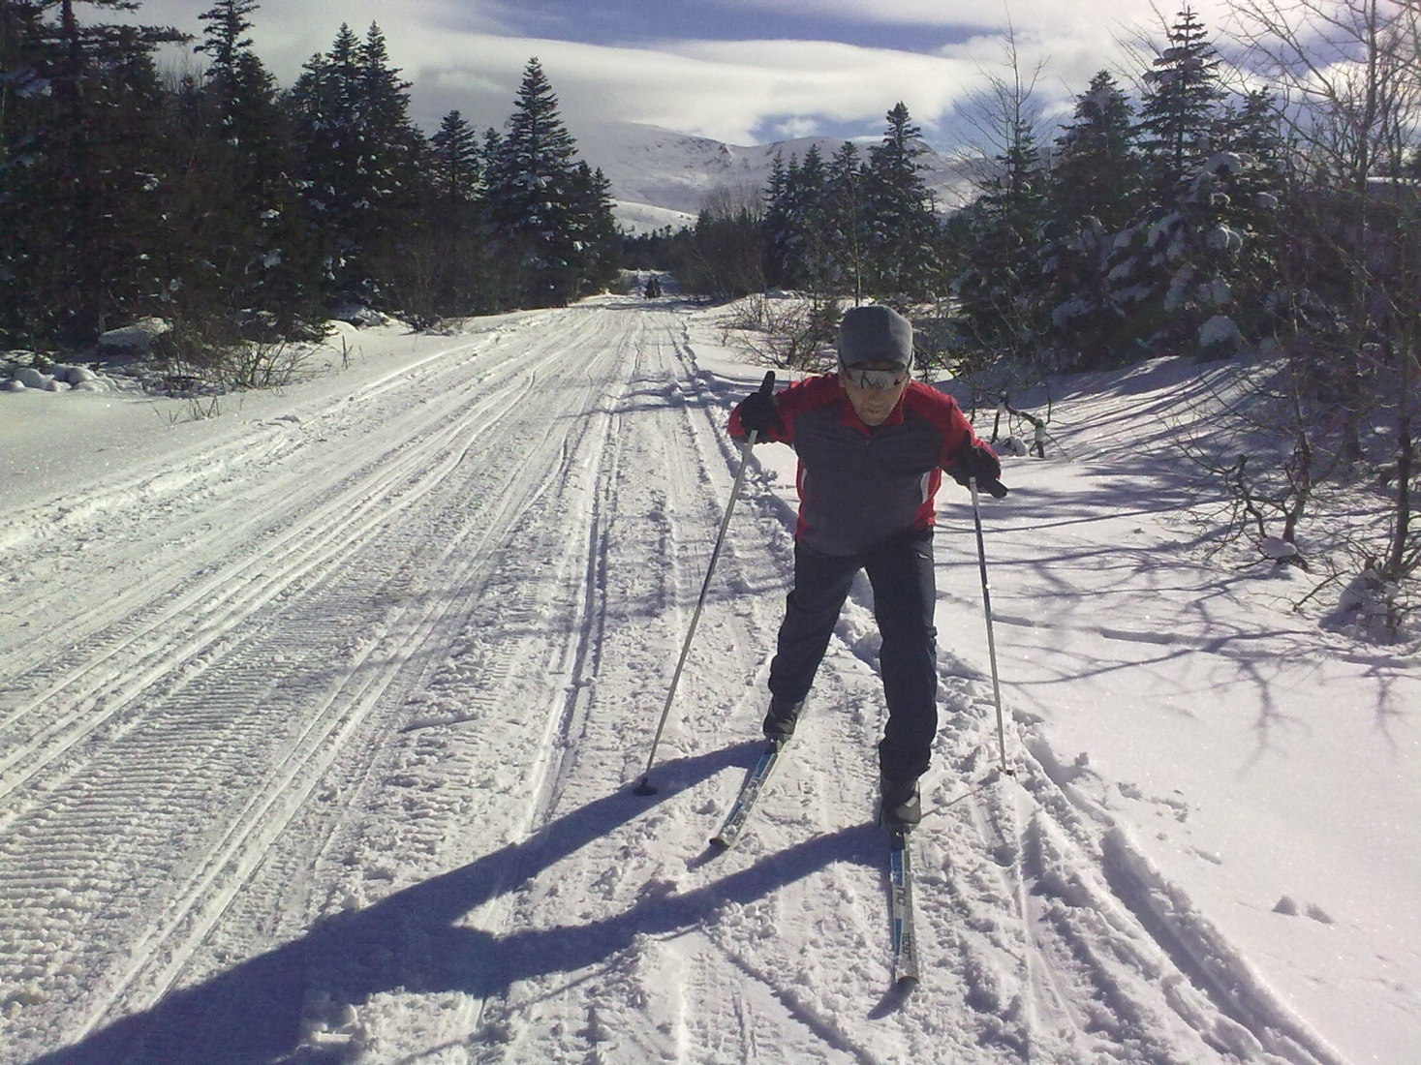
Deneyim - Kış sporları Yaralanma İlişkisi
Deneyim azlığı riski arttırıyor
Özellikle çocuklar
Başka bir kış sporunda deneyimli olmak yeni başlanan aktivitede riski arttırabiliyor
Parkuru/zemini tanımak riski ↓
(Langran ve Selvaraj 2004,Mc Beth et.al. 2009,
Girardi et.al. 2010)

Slide 19
Hava Şartları - Kış sporları Yaralanma İlişkisi
Hava şartlarının kötülüğü, görüş mesafesinin düşmesi riski arttırıyor
Öğleden sonra daha riskli
Kayak sezonu ortası (Ocak-Mart) yaralanma daha fazla
(Langran ve Selvaraj 2004,Mc Beth et.al. 2009,
Girardi et.al. 2010)

Slide 20
Zemin- Kış sporları Yaralanma İlişkisi
Buzlanma, kalın kar tabakasına dikkat
Eğimi fazla olan , çevrede değişik nesnelerin fazlaca bulunduğu alanlar riskli
(Rush 2002)

Slide 21
Malzeme- Kış sporları Yaralanma İlişkisi
Kayakta;
  bağlama ayarı yapılmalı
  1 yıl sonunda yenilenmeli
Uygun olmayan kiralık/ödünç malzeme riski arttırıyor ( 8 kat )
Koruyucu el bilekliği, kask kullanımı riski azaltıyor
“Çocuklar büyüyor, bir beden büyük malzeme alalım” YANLIŞ !
(Rush 2002, Langran ve Selvaraj 2004, Burtscher et.al. 2008, Girardi et.al. 2010)

Slide 22
Sporcu Sağlık Durumu- Kış Sporları Yaralanma İlişkisi
Kas kuvveti, denge-koordinasyon ve genel dayanıklılık ile ilgili eksiklikler riski arttırıyor
Yaşlı sporcularda kemik kalitesi önemli
Yorgunluk
Sporcu karakteri ve davranış özellikleri
Daha önceki yaralanmalar
(Rush 2002, Langran ve Selvaraj 2004,Bladin 2004, et.al. 2008, Mc Beth et.al. 2009, Girardi et.al. 2010)

Slide 23
Kış Sporlarında Yaralanma Riski Gerçekten Yüksek mi?
Profesyonel futbolda;
  187-205 yaralanama/100 sporcu/sezon ^{(Drawer and Fuller 2002)}
  Ön çapraz bağ yırtığı 60 / 100 000 futbolcu/ gün
Alp disiplini, snowboard,serbest stil;
  30-38 yaralanma/100 sporcu/sezon ^{(Florenes et.al. 2010)}
  Ön çapraz bağ yırtığı 30-70 / 100 000 futbolcu/ gün
Buna karşın yaralanmaların şiddeti daha fazla

Slide 24
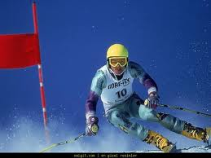
Kış Sporlarına Özgü Ekstremite Yaralanmaları
Kış sporlarında ekstremite travması genelde ön plandadır.
Alt ekstremite yaralanmaları daha sık

Slide 25
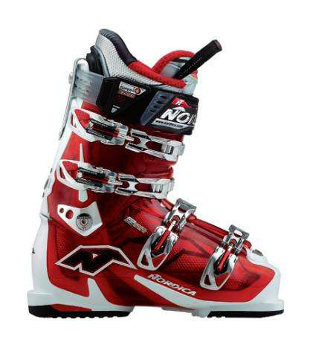
Alt Ekstremite Yaralanmaları
Özellikle kayakta 1970’lerden günümüze ayak bileği ve alt bacak yaralanmaları azalmış (%91)
Buna karşın diz ÖÇB yaralanması %280, tibia plato yaralanmaları %485 artmış
Malzeme iyileşmesi
  Bot
  Bağlama kalitesi
(Hunter 1999)

Slide 26
Diz Ekleminde Sık Karşılaşılan Yaralanmaları
Ön çapraz bağ
İç yan bağ
İç menisküs yırtığı
Tibia plato kırıkları
…..

Slide 27
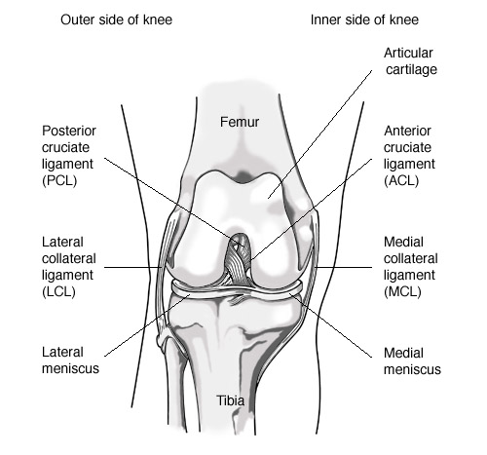
Ön Çapraz Bağ

Slide 28
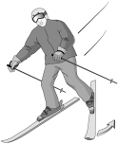
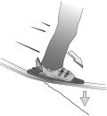
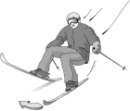
Ön Çapraz Bağ Yaralanma Mekanizmaları
Valgus external rotasyon;
  İç yan bağ ve ÖÇB yaralanması
  Kayakçı öne düşerken kayak ucu takılıp dışa döner
Bot ön çekmece etkisi;
  Sıçrayış sonrası yere inişte, diz ekstansiyonda oluşur
Fantom ayak;
  En sık görülen mekanizma
  Arkaya düşme, dizler bükük, kalçalar diz seviyesinin altında,
(Koehle et.al. 2002)

Slide 29
ÖÇB Yaralanması - Semptom
Ani, şiddetli ağrı (dakikalar sonra Ø)
Kopma hissi
“tak” diye ses işitme
“boşalma” hissi
Ani şişlik
Dizde dolgunluk hissi
Fonksiyon kaybı, yük verememe

Slide 30
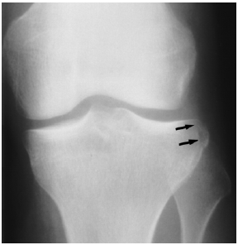
ÖÇB Yaralanması - Tetkik
Röntgen
  Tibial eminentia avulsiyonu
  Segond kırığı

Slide 31
ÖÇB Yaralanması - Tetkik
MRG
  ÖÇB rüptürü
  Bone bruise (Kemik ödemi)

Slide 32
ÖÇB Yaralanması - Tedavi
Diğer branşlardan farklı bir yaklaşım yok
Başlangıç:
  Aktivite kesilir
  RICE (rest, ice, compression, elevation)
Sonraki Hedef :
  Tekrarlayıcı instabilite epizotlarını önlemek
  Kuvvetlendirme ve dizlik
  Cerrahi rekonstrüksiyon

Slide 33
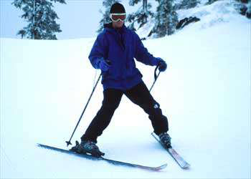
İç Yan Bağ Yaralanması
Kayak yaralanmalarının %20-25’i
Dizin valgus stabilizatörü
Makaslayıcı
kuvvet ( eksternal tibial
rotasyon) ve lateralden
yük-darbe( valgus stres )
Diz medialinde ağrı
Medial laksite
Fleksiyon - ekstansiyon zorluğu

Slide 34
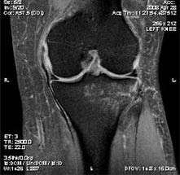
İç Yan Bağ Yaralanması-MRG

Slide 35
İYB Yaralanması - Tedavi
RICE
Dizlik ( menteşeli )
Sportif rehabilitasyon
Cerrahi:
  Onarım kapasitesi yüksek
  Genellikle gerekli değil

Slide 36
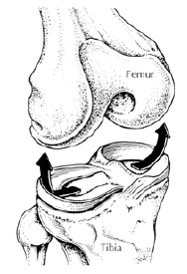
Menisküs Yaralanmaları - Mekanizma
Yük verir durumda diz eklemi fleksiyonda rotasyon zorlamasına maruz kaldığında
Bağ yaralanmalarına eşlik edebiliyor

Slide 37
Menisküs Yaralanması - Klinik
Semptomlar:
  Makaslama kuvveti sırasında ses işitme
  Eklem aralığına lokalize keskin ağrı
  Minimal effüzyon
  Kilitlenme
  Ekstansiyon kısıtlılığı
  Boşalma
  Eklem aralığı hassasiyeti
  McMurray Testi
  Appley Testi

Slide 38
Menisküs Yaralanması - Tetkik
Röntgen:
  Kırık ayırımı için
MRI:
  %95 sensitif ve spesifik

Slide 39
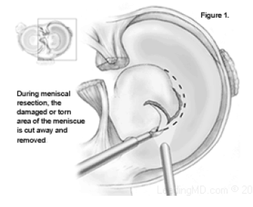
Menisküs Yaralanması - Tedavi
Konservatif:
  Anti-enflamatuar yaklaşım
    RICE
    NSAI ilaçlar
  Fizyoterapi
  Aktivite modifikasyonu
Cerrahi:
  Menisektomi
  Mümkünse onarılmalı

Slide 40
Tibial Plato Kırıkları
Kayakta diz eklemini ilgilendiren önemli yaralanmalardan.
Bağ yaralanmaları gibi görülme sıklığı artmaktadır.
Tibial lateral plato da gözlenir.
Schatzker sınıflamasına göre derecelendirilir ( I-VI).
Valgus kuvveti lateral platoyu zorlar

Slide 41
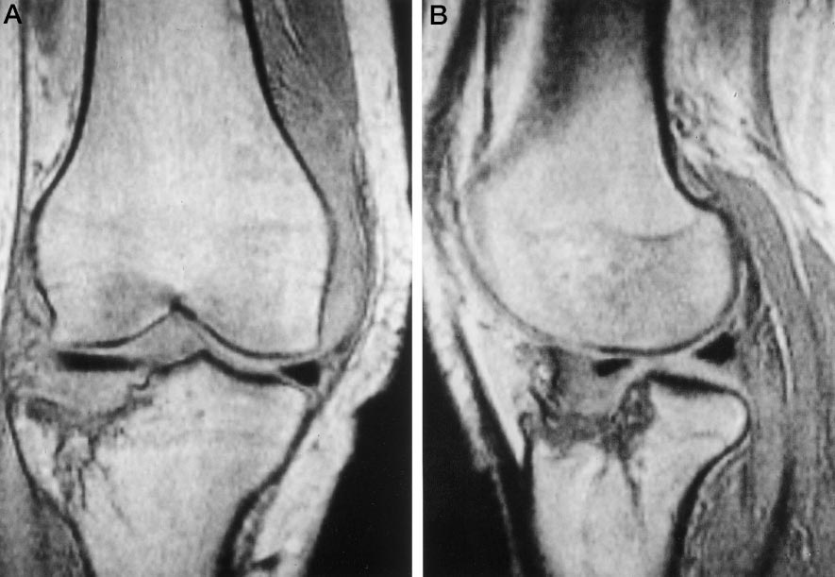
Tibial Plato Kırıkları (Schatzker I-III)

Slide 42
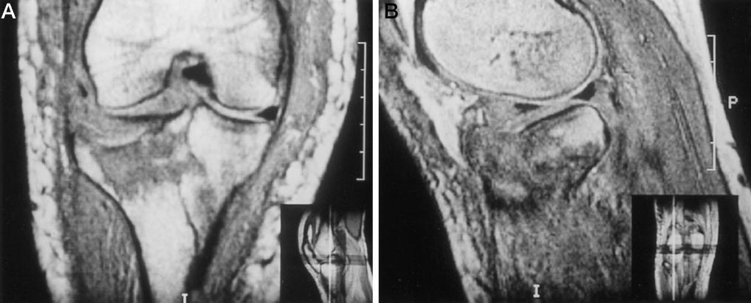
Tibial Plato Kırıkları (Schatzker IV-V)

Slide 43
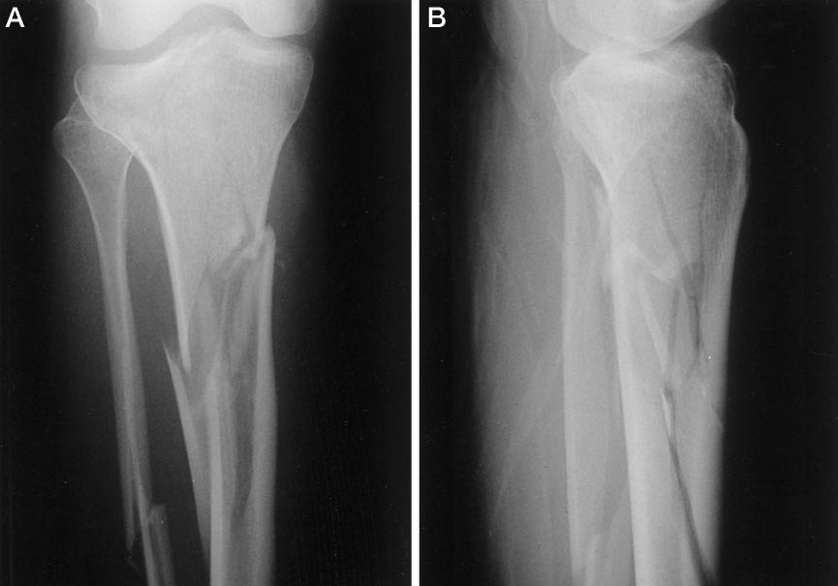
Tibial Plato Kırıkları (Schatzker VI)

Slide 44
Tibial Plato Kırıkları-Tedavi
Schatzker I-III;
  Artroskopik yaklaşım
Schatzker IV-V;
  Açık redüksiyon ve internal fiksasyon
Schatzker VI;
  Hibrid eksternal fiksatör

Slide 45
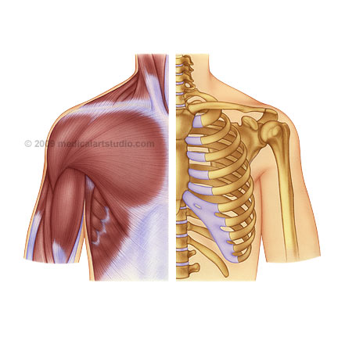
Omuz Eklemi Yaralanmaları
En geniş hareket sınırı olan eklem
Humerus başı-glenoid ilişkisi sığ
Yaralanma şansı yüksektir

Slide 46
Omuz Eklemi Yaralanmaları
Fraktürler (Klavikula, humerus shaft)
Rotator manşon yırtıkları
Akut dislokasyonlar
Akromiyoklaviküler ve sternoklaviküler eklem yaralanmaları
Sinir yaralanmaları
Impingement sendromu
Tekrarlayan dislokasyonlar
Tendinopatiler

Slide 47
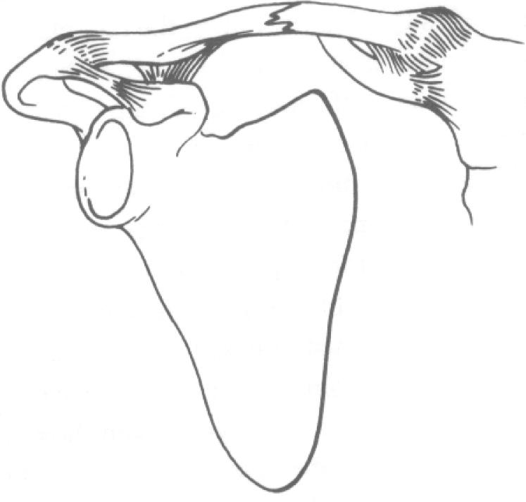
Omuz Eklemi Civarı Kırıklar
Humerusa aksiyel yüklenme veya omuz laterali üzerine düşme
Şiddetli ağrı
Aşırı hassasiyet
Deformite
Omuz askısı, sargı veya breys desteği
Soğuk uygulama
Düz radyografi şüphe varsa BT

Slide 48
Omuz Civarı Kırıklarda Tedavi
Stabilite için açılanma 30⁰ ‘den az olmalı
Cerrahi redüksiyon ve internal fiksasyon
Klavikula kırıklarında omuz askısı veya 8 bandajı
Skapula kırıkları genellikle yüksek enerji ile oluşan kırıklardır.
  Glenoid kırığı 2 mm fazla deplase değilse askı ve yumuşak malzeme ile destekleme

Slide 49
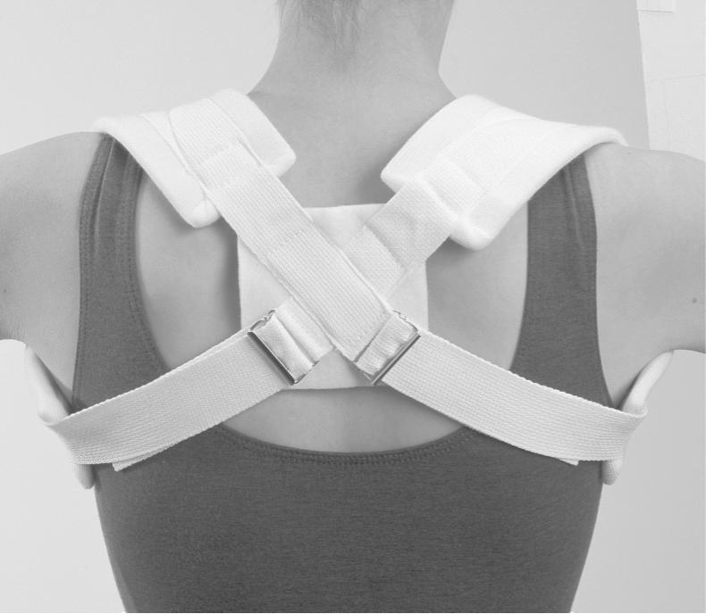
8 bandajı

Slide 50
Omuz Kırıklarında Rehabilitasyon
Kırık iyileşmesi tamamlanınca;
  Kuvvet,
  Hareket açıklığı
  Propriosepsiyon
Erken hareket açıklığı egzersizleri
Aktif hareket açıklığı egzersizleri
Rotator manşon kasları
Periskapular stabilizasyon ve majör omuz kas kuvveti

Slide 51
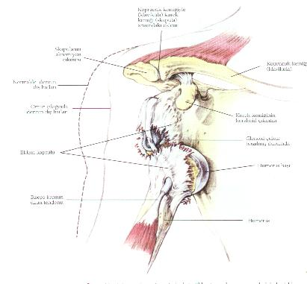
Omuz Dislokasyonu
Abduksiyon, eksternal rotasyon ve ekstansiyon kuvvetleri ile daha çok oluşur.
Anterior en sık görüleni

Slide 52
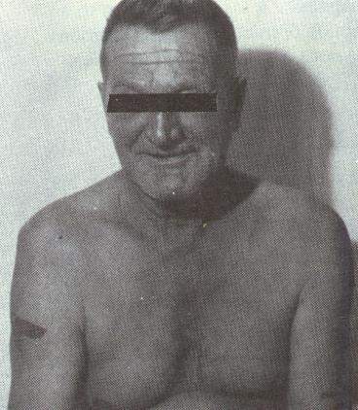
Omuz Dislokasyonu
Öykü
  Düşme veya bir darbe ile kombine düşme (örneğin diğer oyuncu kaynaklı)
  Sporcu omuzun sıklıkla çıktığını hisseder
Muayene
  Sporcu genellikle omzunu adduksiyon ve eksternal rotasyonda tutar
  Belirgin deformite
Tedavi
  Hemen redüksiyon düşünülmelidir
  Gençlerde cerrahi stabilizasyon düşünülmelidir (25 yaş)
Spora dönüş
  Sporun gerektirdiği özellikleri sporcu yapabildiğinde (konservatif)
  4 aylık rehabilitasyon sonrası ( gerekirse cerrahi)

Slide 53
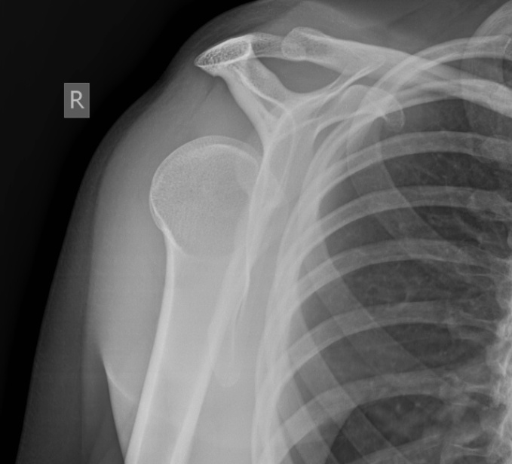
Omuz Dislokasyonu

Slide 54
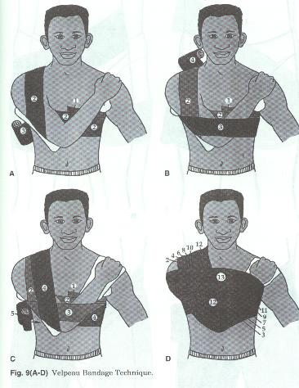
Velpau Bandajı

Slide 55
Akromiyoklaviküler eklem yaralanmaları (Seperasyonlar)
Sporcularda omuz dislokasyonları sonrası en sık görülen.
Omuz adduksiyonda üzerine düşme ile oluşmakta

Slide 56
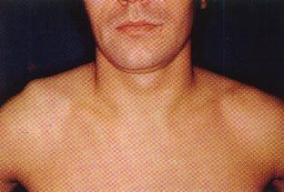
Akromiyoklaviküler eklem yaralanmaları (Seperasyonlar)
Deformite
Yaralanmanın boyutuna göre ağrı ve hareket kısıtlılığı
Düz radyografi (ağırlıkla)

Slide 57
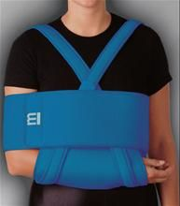
Akromiyoklaviküler eklem yaralanmaları-Tedavi
Tip I ve II yaralanmalarda;
  soğuk uygulama,
  omuz askısı,
  İstirahat
  analjezikler ilk 2-3 gün verilir.
Erken omuz hareketi.
Tip III ve üzeri yaralanmalarda cerrahi tedavi.

Slide 58
Kış Sporlarında El-El Bileği Yaralanmaları
Snowboard;
  Radius alt uç kırığı (Colles)
  Skafoid kırığı
Alp disiplini:
  Kayakçı başparmağı

Slide 59
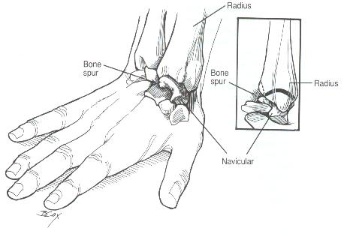
Kış Sporlarında El-El Bileği Oluşan Kırıklar
Temel Mekanizma; el üzerine düşme

Slide 60
Klinik Tablo ve Tanı
El bilek radial kesimde ağrı
El bileğinde enfiye çukuru bölgesinde hassasiyet
Şişlik
Hareket kısıtlılığı
Radyografi

Slide 61
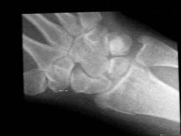
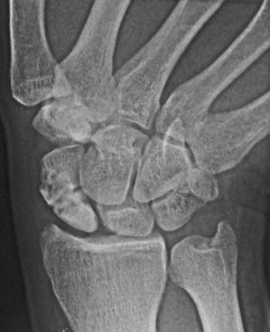
Colles k. Skafoid k.

Slide 62
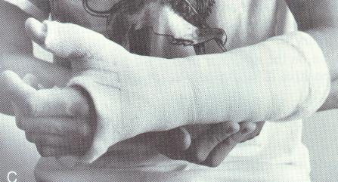
Tedavi
Radyografik inceleme kırık kesinleşirse 4-6 haftaya kadar immobilizasyon

Slide 63
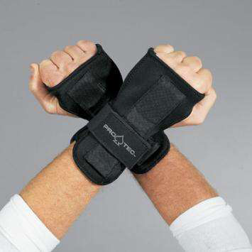
Koruyucu El Bilekliği (Snowboard)

Slide 64
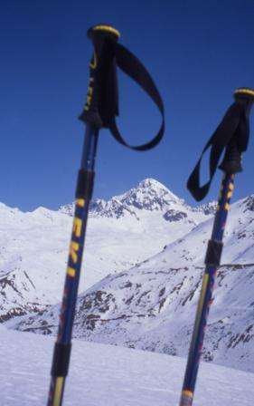
Kayakçı Başparmağı
Başparmak ulnar kollateral ligaman sprain
Ekstansiyon ve abduksiyonda
Lokal ağrı, şişlik, ekimoz
MKP eklemde açılanma
İmmobilizasyon ve bandajlama (4-6 hafta)
NSAİ , fizik tedavi
Komplet yırtıklarda (Stener lezyonu) cerrahi tedavi

Slide 65
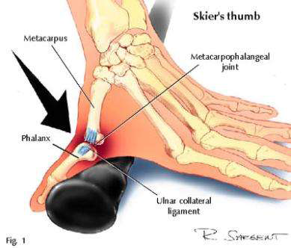
Kayakçı Başparmağı-Yaralanma Mekanizması

Slide 66
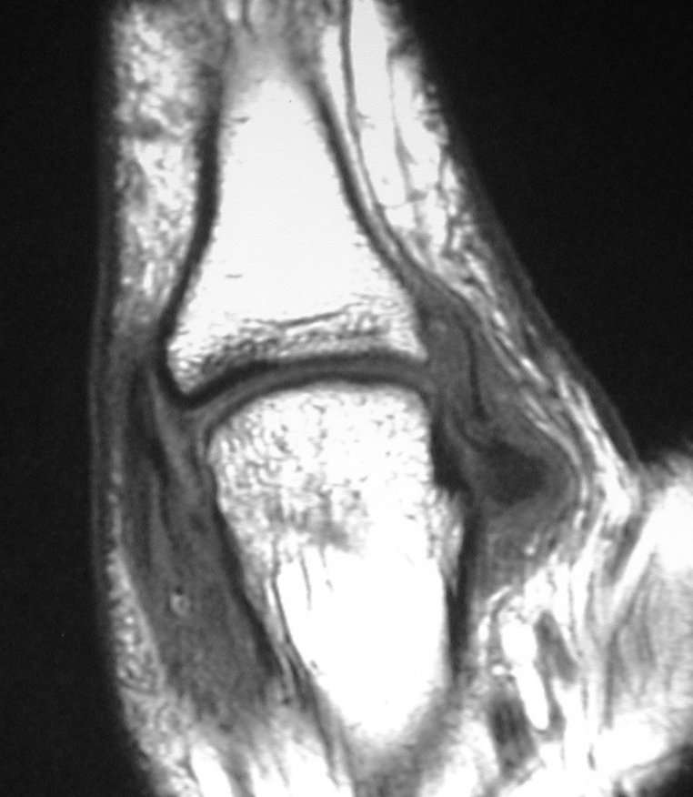
Stener Lezyonu (Komple Yırtık)

Slide 67
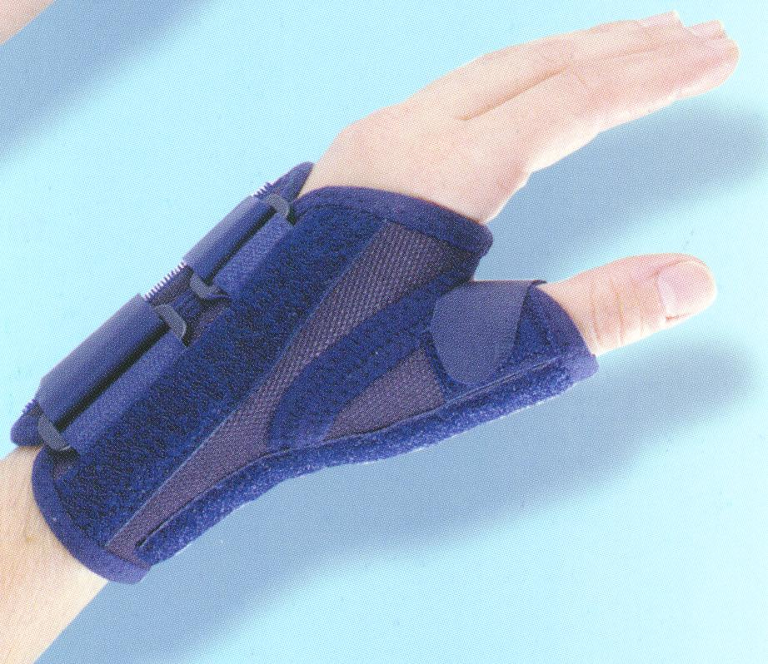
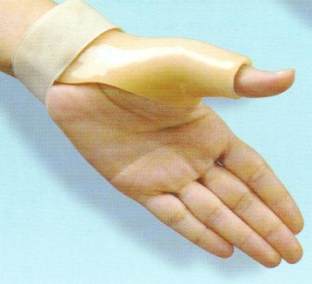
Kayakçı Başparmağı- İmmobilizasyon

Slide 68
Kayakçı Başparmağı- Korunma
Düşme anında mümkün olduğunca batondan kurtulmalı
Düşük profil baton kullanmalı
Sabitleyici gevşek olmalı veya takılmamalı

Slide 69
Kışın Yapılan Büyük Sportif Organizasyonlarda Sağlık Organizasyonu Nasıl Olmalı?
Ek hastane kaynağı yapılanması gerekmiyor
Ek hasta yatak sayısı artışı şart değil
B kategorisinde travma merkezi yakın bölgede yeterli
Helikopterle ileri düzey merkezlere transport planlanabilir
Sağlık organizasyonunun önceden planlanması şart
  Gerekli durumlarda hangi hastaneye ilk transport yapılacak
  İletişim….
(Oberladstaetter et. al. 2009)

Slide 70
Kış Sporlarında Yaralanma Riskini Azaltmak İçin Neler Yapılabilir?
SPORCU
KUVVET, DAYANIKLILIK, DENGE
YORGUNLUK-DİNLENME
ALKOL v.b. ÜRÜNLERİN TÜKETİLMEMESİ
UYGUN MALZEME
UYGUN AYARLAR
SPORCU KENDİ DÜZEYİNİ BİLMELİ
REKREASYONEL SPORCULAR BİR PARTNERLE ÇALIŞMALI
HAVA VE ZEMİN ŞARTLARINA DİKKAT
SPOR YAPILACAK ALANI TANIMALI
BESLENME VE HİDRASYONA DİKKAT

Slide 71
SONUÇ
Elit Sporcuların yaralanma epidemiyolojisi hakkındaki veriler halen yetersiz.
Yaralanma risk faktörleri ve mekanizmalarının tarifine ihtiyaç var.
Sporcu ve yapılan spora özgü analizler gerekli.
Yaralanmalardan daha iyi korunabilmek için bu konularla ilgili araştırmalara ihtiyaç var.

Slide 72
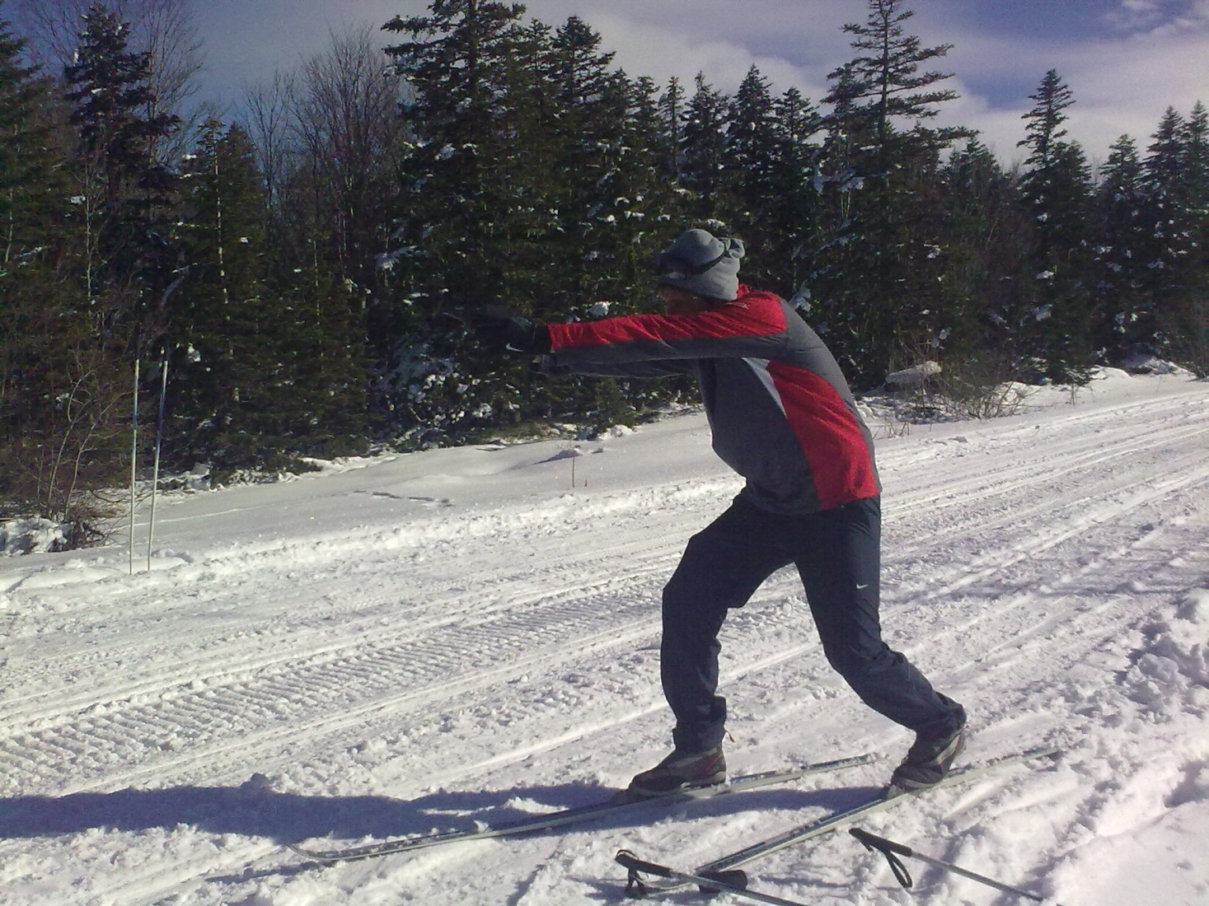
TEŞEKKÜR EDERİM…

